Slide 1
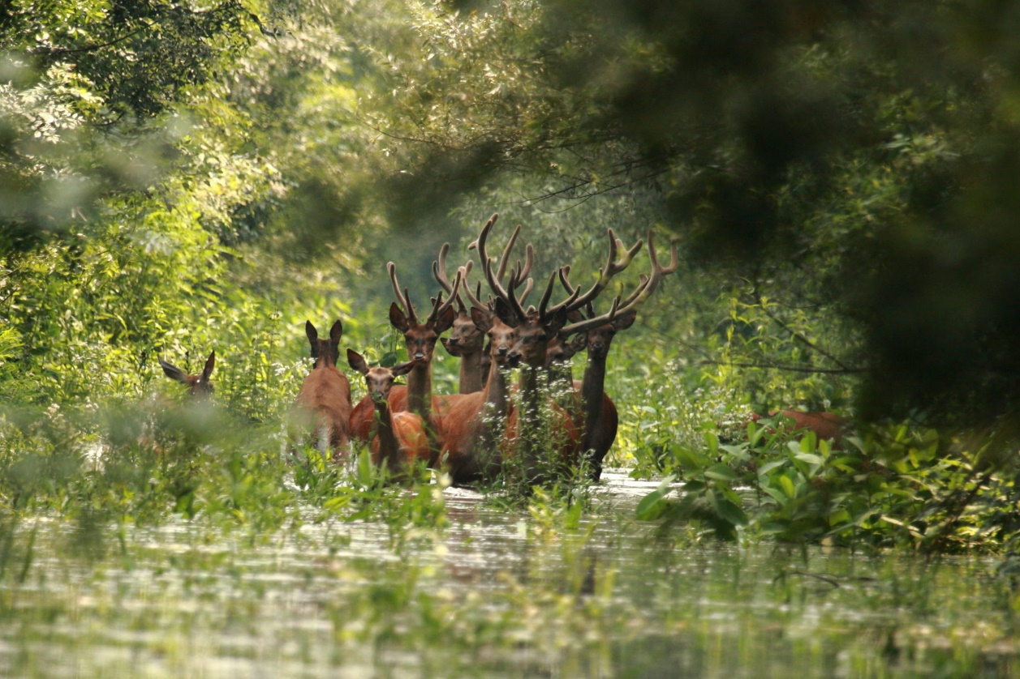
KOPAČKI RIT

Slide 2
Park prirode Kopački rit
Park prirode Kopački rit je poplavno područje u Baranji, na sjeveroistoku Hrvatske, između rijeka Dunav na istoku i Drave na jugu. Utemeljen je 1976. godine. Nalazi se u Osječko-baranjskoj županiji. Najstariji je proglašeni park prirode u Hrvatskoj.
Ime je dobio prema istoimenom selu koje se nalazi na rubu parka.

Slide 3
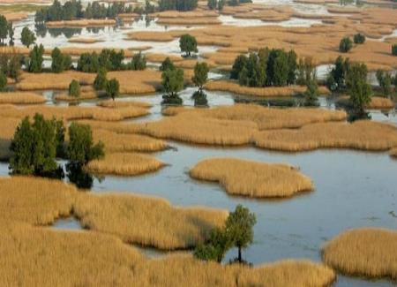
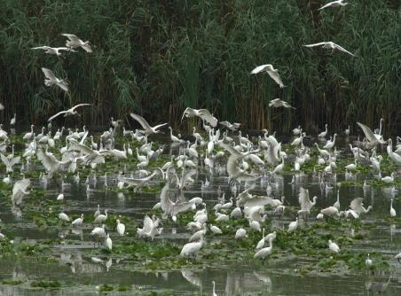
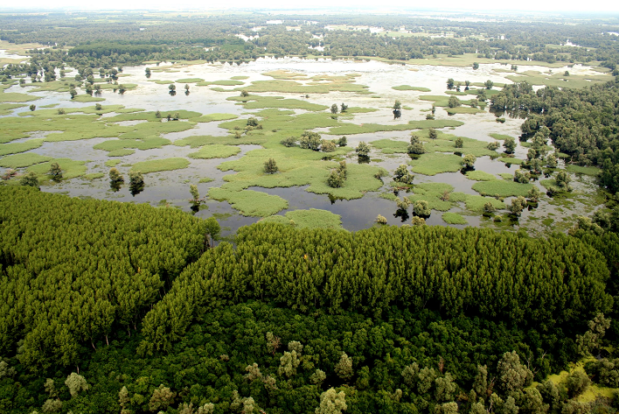
najveća močvarna nizina u Europi.
najveće je rastilište i mrijestilište slatkovodne ribe u Podunavlju.
najvažniji ornitološki rezervat u Hrvatskoj (140 vrsta ptica, 2000 bioloških vrsta flore i faune ..).
tijekom godine značajno mijenja svoj izgled, ovisno o priljevu vode iz Dunava, te iz Drave.
uvršten je na listu ornitološki značajnih područja - IBA (Important Bird Area), a nominiran je i za uvrštenje u UNESCO (Svjetska prirodna baština).

Slide 4
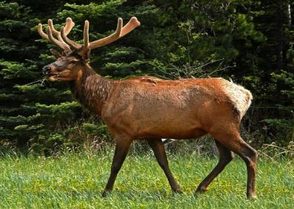
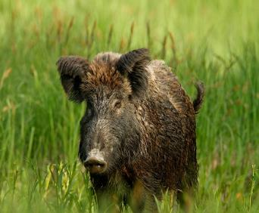
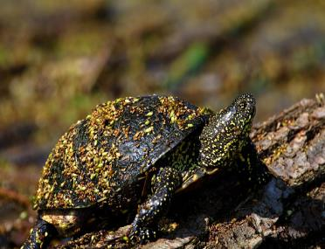
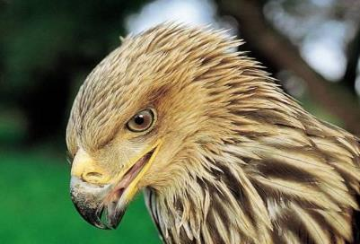
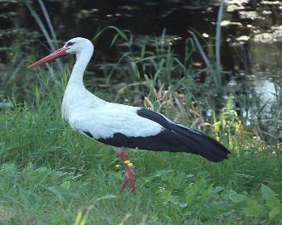
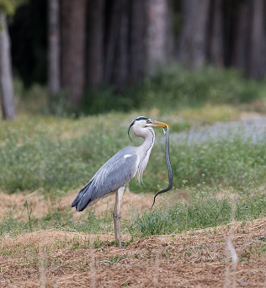
Fauna (životinjski svijet)

Slide 5
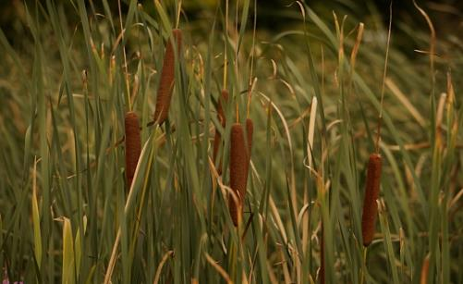
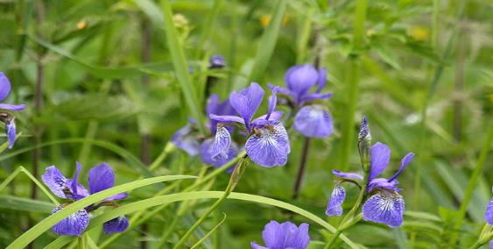
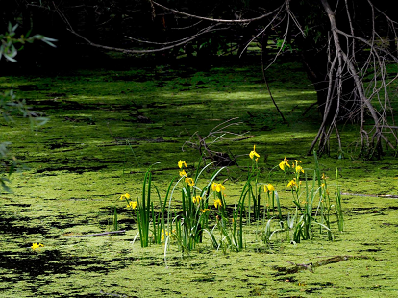
Flora (biljni svijet)

Slide 6
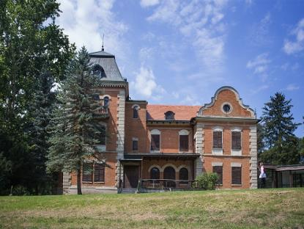
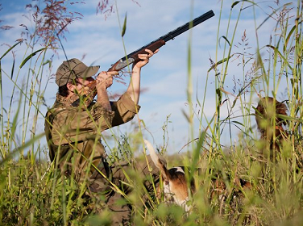
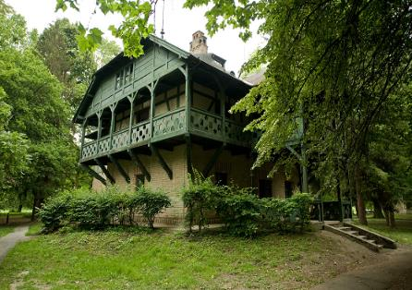
Turizam
veliko turističko značenje u Osječko-baranjskoj županiji, više od trećine turista godišnje posjeti rit.
lovno-rezidencijalni kompleks iz 19. stoljeća i lovačka ladanjska vila u naselju Tikveš.
vrlo brzo se razvija seoski turizam i ekoturizam, ali je još uvijek manje zastupljen od lovnog turizma i rekreativnog ribolova.

Slide 7
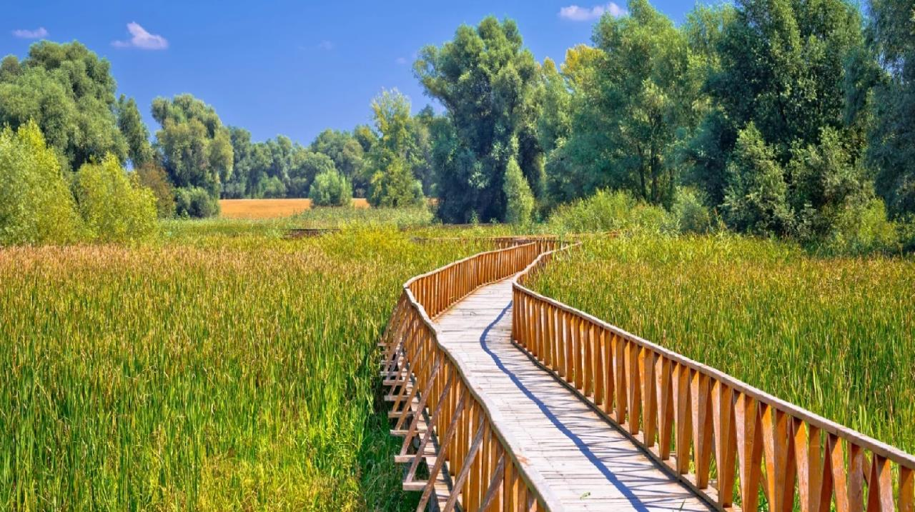
Hvala na pozornosti !

